Slide 1
Приемный ребенок в школе
Подготовила: педагог социальный М.Г. Сапровская

Slide 2
Цель:
Формирование психолого-педагогических знаний замещающих родителей в работе с детьми, требующими повышенного педагогического внимания, а так же пропаганда опыта успешного воспитания и обучения приемного ребенка.
Задачи:
Ознакомить с основными причинами школьной неуспеваемости.
Обсудить школьные проблемы приемных детей.

Slide 3
Физиологические причины школьной неуспеваемости:
общая слабость здоровья;
болезни нервной системы.
Детям с ослабленным здоровьем в большей степени необходимы щадящий режим, контроль над учебной нагрузкой, внимательное отношение со стороны учителей и родителей.

Slide 4
Психологические причины школьной неуспеваемости:
1. Особенности познавательных процессов;
2. Особенности эмоционально-волевой сферы.
Познавательная сфера:
низкий уровень развития памяти, которая лежит в основе обучения;
недостаточная организация самостоятельной активной работы мышления в процессе обучения;
недостаточный уровень развития свойств внимания, в основном распределения и переключения;
построение программы обучения без учета активного канала восприятия у учеников

Slide 5
Основные причины школьной неуспеваемости, обусловленными эмоционально-волевой сферой
высокая тревожность;
самооценка;
отсутствие волевых качеств как инициативность, самостоятельность, организованность;

Slide 6
Социальные причины неуспеваемости:
неблагоприятные условия жизни в семье;
отсутствие контроля;
отсутствие помощи в учебе со стороны взрослых;
конфликты в семье;
отсутствие режима.

Slide 7
Педагогические причины:
Недостатки преподавания отдельных предметов;
Неправильный перевод в следующий класс;
Пробелы в знаниях за предыдущие годы.

Slide 8
Психоорганический синдром:
Психоорганический синдром – комплекс нарушений интеллектуальной деятельности, эмоционально-волевой сферы и поведения, возникающего вследствие органического поражения головного мозга.
У детей школьного возраста проявления ПС отмечаются:
Импульсивностью,
Эмоциональной несдержанностью,
Слабым чувством ситуации,
Недостаточной самокритичностью.

Slide 9
Так же наиболее распространенными последствиями ПС в младшем школьном возрасте являются нарушения формирования школьных навыков:
дисграфия(нарушения письма);
дислексия (нарушения чтения);
дискалькулия (нарушения счета).

Slide 10
Астенический синдром:
Астенический синдром – состояние нервно-психической слабости, быстрой истощаемости, утомляемости от любой деятельности, неспособности к длительному напряжению.

Slide 11
Советы родителям, которые помогут вашему школьнику учится продуктивнее
Следите за обучением ребёнка;
Организуйте чёткий распорядок дня;
Не программируйте ребенка на неуспешность;
Уделяйте больше внимания;
Научите ребенка тайм-менеджменту;
Организуйте удобное рабочее место;
Обеспечьте правильное питание и здоровый сон;
Интересуйтесь школьной жизнью;
Не ругайте школу;
Подавайте личный пример;

Slide 12
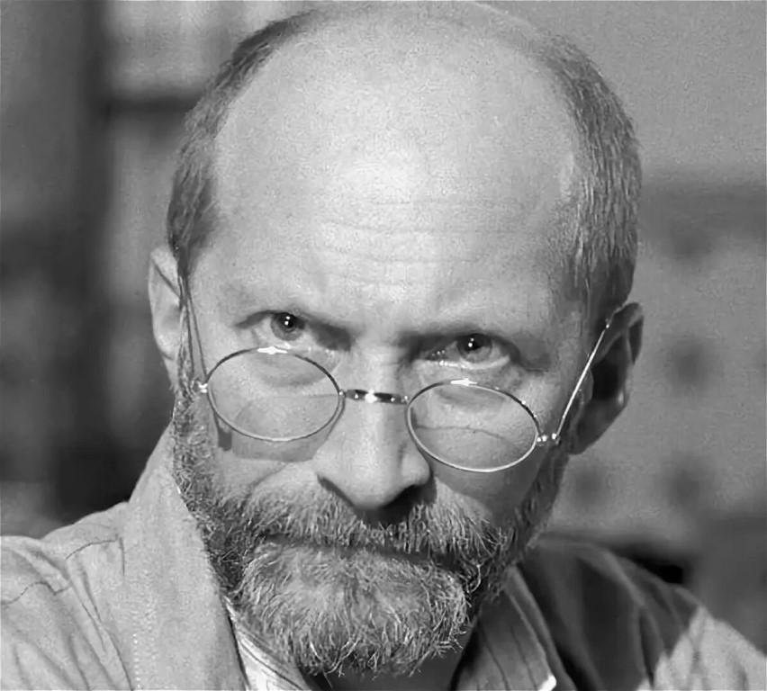
Люби своего ребенка любым – неталантливым, неудачливым, взрослым. Общаясь с ним – радуйся, потому что ребенок – это праздник, который пока с тобой.
Януш Корчак

Slide 13
Спасибо за внимание!

